Slide 1
最受欢迎的Udacity课程是哪门？
对学员纳米学位进行调查统计，发现在深度学习、机器学习方面的学员数量最多。

Slide 2
学员最高学历占最高比例的是哪个？
Highest Level of Education | Total
Associates | 12
High school or below | 24
Nanodegree Program | 45
PhD | 73
Bachelors | 283
Masters | 316
Grand Total | 753
对学员的学位进行统计，占最高比例学位是 Master， 数量为 316，占总统计人数的42%。排名第二 Bachelor 数量为 283，比例为37%。此外，可以发现在还有 High school 以及其下等级的学员参与学习。

Slide 3
学员对Udacity课程的满意度如何？
Type | Value
Min | 0
Max | 10
Mean | 8.98
Median | 10
Mode | 10
Standard Deviation | 1.36
该图表显示偏向左分布，这意味着均值小于中位数，这也表明大多数毕业生喜欢Udacity课程。 min为0，max为10，告诉我们对分布的极端观察有多广泛的分布。中位数和众数分别为8.98和10，这意味着大多数学生的最低评分为8。标准差为1.36，这表明大多数评分非常接近平均值。

Slide 4
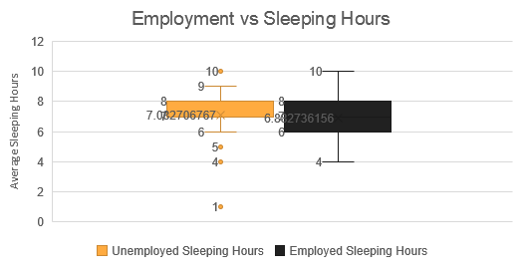
学员就业情况是否对睡眠时间有影响？
Type | Unemployment | Employment
Min | 1 | 4
Q1 | 7 | 6
Median | 7 | 7
Q3 | 8 | 8
Max | 10 | 10
Mean | 7.082707 | 6.882736
Std Dev | 1.23267 | 0.921651
通过查看图表以及相关数据点，可以看到有工作的学生平均睡眠时间少于没有工作的学生。还可以从图表和标准差中了解到没有工作的学生有更大范围的数据。由于没有工作的睡眠时间标准差较高，因此这些时间远离平均值，意味着睡眠时间更差。同时没有工作的学生有更大的数据范围，因为其IQR（2）大于有工作学生的IQR（1）。

